Slide 1
Υπηρεσία Ασύλου
ΝΟΜΟΘΕΤΙΚΟ ΠΛΑΙΣΙΟ ΚΑΙ ΣΥΣΤΗΜΑ ΑΣΥΛΟΥ ΣΤΗΝ ΚΥΠΡΟ
Οκτώβριος 2015

Slide 2
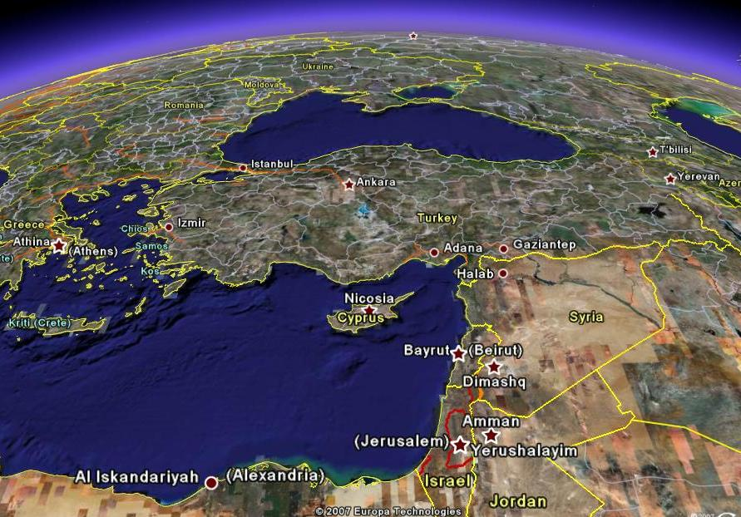
Η ΚΥΠΡΟΣ ΣΤΟ ΣΤΑΥΡΟΔΡΟΜΙ ΤΡΙΩΝ ΗΠΕΙΡΩΝ

Slide 3
ΣΥΣΤΗΜΑ ΑΣΥΛΟΥ ΣΤΗ ΚΥΠΡΟ
ΥΠΟΥΡΓΕΙΟ ΥΓΕΙΑΣ
ΓΡΑΦΕΙΟ ΕΡΓΑΣΙΑΣ
ΤΑΠΜ
ΥΠΗΡΕΣΙΕΣ ΚΟΙΝΩΝΙΚΗΣ ΕΥΗΜΕΡΙΑΣ
ΥΑΜ
ΥΠΗΡΕΣΙΑ ΑΣΥΛΟΥ
ΑΝΑΘ. ΑΡΧΗ ΠΡΟΣΦΥΓΩΝ
ΔΙΟΙΚΗΤΙΚΟ ΔΙΚΑΣΤΗΡΙΟ
Κέντρα Υποδοχής και Φιλοξενίας
UNHCR
NGOs

Slide 4
ΕΘΝΙΚΗ ΝΟΜΟΘΕΣΙΑ ΓΙΑ ΤΟ ΑΣΥΛΟ
Περί Προσφύγων Νόμοι 2000-2014
Περί Προσφύγων (Συνθήκες Υποδοχής Αιτητών)Κανονισμοί του 2005-2013

Slide 5
Σημαντικές τροποποιήσεις του περί Προσφύγων Νόμου τα τελευταία δύο χρόνια
Παροχή υλικών συνθηκών υποδοχής από τις Υπηρεσίες Κοινωνικής Ευημερίας υπό τη μορφή κουπονιών/δελτίων
Η αρμοδιότητα οικογενειακής επανένωσης προσφύγων έχει ανατεθεί στον Διευθυντή του Τμήματος Αρχείου Πληθυσμού και Μετανάστευσης
Καταργήθηκε το διάταγμα που καθόριζε τους τομείς εργασίας για τους κατόχους συμπληρωματικής προστασίας- άμεση πρόσβαση στην αγορά εργασίας χωρίς περιορισμούς
Η απόφαση του Προϊσταμένου με την οποία χορηγείται σε αιτητή καθεστώς συμπληρωματικής προστασίας συνιστά αρνητική απόφαση και μπορεί να προσβληθεί δυνάμει του Άρθρου 146 του Συντάγματος

Slide 6
Αναδιατυπωμένα κοινοτικά νομοθετήματα για το άσυλο Εναρμόνιση
Οδηγία για την Αναγνώριση 2011/95/ΕΕ
περί Προσφύγων (τροποποιητικός) Νόμος του 2014 (Ν.58(Ι)/2014)
περί Προσφύγων (τροποποιητικός (αρ. 2)Νόμος του 2014 (Ν.59(Ι)/2014)
Οδηγία για τις Διαδικασίες 2013/32/ΕΕ και Οδηγία για τις Συνθήκες Υποδοχής 2013/33/ΕΕ
Περί Προσφύγων τροποποιητικά Νομοσχέδια του 2015 -εναρμόνιση αναμένεται πριν το τέλος του 2015

Slide 7
Πορεία προς την Υιοθέτηση ενός Κοινού Ευρωπαϊκού Συστήματος Ασύλου
Συνθήκη του Άμστερνταμ (1997): «Η Ένωση θέτει ως στόχους:… να διατηρήσει και να αναπτύξει την Ένωση ως χώρο ελευθερίας, ασφάλειας και δικαιοσύνης, μέσα στον οποίο εξασφαλίζεται η ελεύθερη κυκλοφορία των προσώπων σε συνδυασμό με κατάλληλα μέτρα όσον αφορά τους ελέγχους στα εξωτερικά σύνορα, το άσυλο, τη μετανάστευση και την πρόληψη και καταστολή της εγκληματικότητας».
Συνθήκη του Μάαστριχτ (1991): «τα κράτη μέλη θεωρούν [τον τομέα του ασύλου] ως θέματα κοινού ενδιαφέροντος» γεγονός που τους επιβάλλει να «αλληλοενημερώνονται και συνεννοούνται στα πλαίσια του Συμβουλίου, προκειμένου να συντονίσουν τη δράση τους»

Slide 8
Ευρωπαϊκές Οδηγίες και κανονισμοί
Η Ευρωπαϊκή Ένωση από το 1999 έχει υιοθετήσει μια σειρά νομικών κειμένων που έχουν στόχο να θέσουν ελάχιστους κοινούς κανόνες στις πολιτικές των κρατών μελών σε ό,τι αφορά:
την υποδοχή των αιτητών ασύλου,
τους λόγους για τους οποίους κάποιος αιτητής μπορεί να αναγνωρισθεί ως πρόσφυγας
τις διαδικασίες με τις οποίες εξετάζεται η αίτησή του.
Αναδιατύπωση των υφιστάμενων νομικών κειμένων
Εισαγωγή της έννοιας ‘Διεθνής Προστασία’
Περαιτέρω μείωση των ανομοιοτήτων όσον αφορά στη λήψη αποφάσεων και στις διαδικασίες ασύλου μεταξύ ΚΜ
Εναρμόνιση με τις αποφάσεις δικαστηρίων – Νομολογία
Αύξηση των επιπέδων προστασίας
Διασφάλιση της αποτελεσματικότητας των διαδικασιών των ΚΜ

Slide 9
Τα πρώτα κοινοτικά νομοθετήματα για το άσυλο (2000-2005)
Κανονισμός του Δουβλίνου (Dublin Regulation): Ποιο ΚΜ είναι υπεύθυνο να εξετάσει μια αίτηση για διεθνή προστασία;
Οδηγία για τις Συνθήκες Υποδοχής (Reception Conditions Directive): Ποιες είναι οι ελάχιστες απαιτήσεις για την υποδοχή των αιτούντων στα ΚΜ;
Οδηγία για τις Διαδικασίες (Asylum Procedures Directive): Ποιες διαδικασίες ακολουθούνται για την αξιολόγηση αιτημάτων για διεθνή προστασία;
Κανονισμός EURODAC - αντιπαραβολή δακτυλικών αποτυπωμάτων για την αποτελεσματική εφαρμογή του Κανονισμού του Δουβλίνου.
Οδηγία για την Αναγνώριση (Qualification Directive): Ποιος είναι δικαιούχος διεθνούς προστασίας;
Οδηγία για την προσωρινή προστασία σε περίπτωση μαζικής εισροής (temporary protection in the event of a mass influx)
Οδηγία για την οικογενειακή επανένωση (Right to family reunification)

Slide 10
Αναδιατυπωμένα κοινοτικά νομοθετήματα για το άσυλο
Οδηγία για τις Συνθήκες Υποδοχής 2013/33/ΕΕ
Κανονισμός Δουβλίνου (ΕΕ) 604/2013
Κανονισμός Eurodac (ΕΕ) 603/2013
Οδηγία για τις Διαδικασίες 2013/32/ΕΕ
Οδηγία για την Αναγνώριση 2011/95/ΕΕ

Slide 11
Οδηγία για τις Συνθήκες Υποδοχής 2013/33/ΕΕ
Στοχεύει στη διασφάλιση αξιοπρεπούς βιοτικού επιπέδου στους ΑΔΠ και σε κάποιο βαθμό καθορίζει τους εθνικούς κανόνες των ΚΜ όσον αφορά τις υλικές συνθήκες υποδοχής (π.χ στέγαση, σύτιση, ρουχισμό) καθώς και δικαιώματα (π.χ εργασία, εκπαίδευση και ιατροφαρμακευτική περίθαλψη), και τις υποχρεώσεις τους.
Θέτει τους κανόνες κράτησης μόνο υπό τους όρους της οδηγίας και παρέχει εγγυήσεις δικαστικής κρίσης της κράτησης.
Προνοεί για τον εντοπισμό ευάλωτων προσώπων.

Slide 12
Οδηγία για την Αναγνώριση 2011/95/ΕΕ
Απαιτήσεις για την αναγνώριση και το καθεστώς των υπηκόων τρίτων χωρών ή απάτριδων, ως πρόσφυγες ή ως δικαιούχοι επικουρικής προστασίας. Καθορίζει παράλληλα το περιεχόμενο της παρεχόμενης προστασίας.

Slide 13
Οδηγία για τις Διαδικασίες 2013/32/ΕΕ
Εισάγει ένα κοινό νομικό πλαίσιο για τη μείωση των ανισοτήτων μεταξύ των εθνικών διαδικασιών ασύλου και για τη διασφάλιση της ποιότητας και της αποτελεσματικότητας της διαδικασίας λήψης αποφάσεων.
Προβλέπει προθεσμίες ολοκλήρωσης της εξέτασης του αιτήματος.
Προνοεί για κατάρτιση του προσωπικού που ασχολείται με αιτητές.

Slide 14
Κανονισμός Δουβλίνου (ΕΕ) 604/2013
Καθορίζει με κριτήρια, το ΚΜ υπεύθυνο για την εξέταση αίτησης ΔΠ. Στόχος είναι να διασφαλίσει πως η κάθε αίτηση ΔΠ εξετάζεται από ένα ΚΜ καθώς και να αποτρέψει καταχρήσεις του συστήματος με την υποβολή πολλαπλών αιτήσεων από ένα αιτητή σε διάφορα ΚΜ.

Slide 15
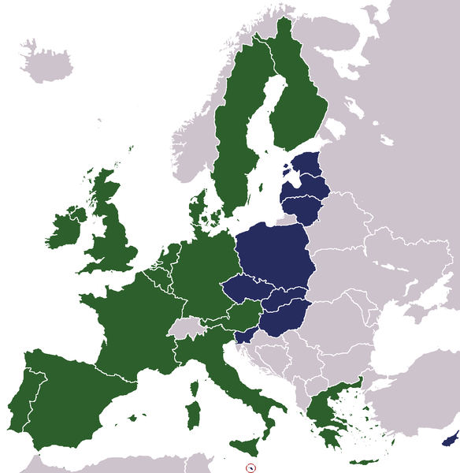
ΣΥΜΒΑΣΗ ΤΟΥ ΔΟΥΒΛΙΝΟΥ - EURODAC
Καθορισμός υπεύθυνου κράτους για εξέταση αίτησης ασύλου.
Λαμβάνονται υπόψη αντικειμενικά και ιεραρχημένα κριτήρια.
Αντιμετώπιση “asylum shopping”.
Δακτυλοσκόπηση και αποστολή δεδομένων σε κεντρικό server στο Λουξεμβούργο.

Slide 16
Κανονισμός Eurodac (ΕΕ) 603/2013
‘Διορίζει’ τη νομική βάση για τη λειτουργία μιας Ευρωπαϊκής βάσης δεδομένων για τη σύγκριση δακτυλικών αποτυπωμάτων για την αποτελεσματική λειτουργία του Κανονισμού του Δουβλίνου. Εφαρμόζεται από τον Ιούλιο του 2015 με νέο πεδίο εφαρμογής για πρόσβαση των αρχών επιβολής του νόμου.

Slide 17
ΥΠΗΡΕΣΙΑ ΑΣΥΛΟΥ – ΒΑΣΙΚΕΣ ΑΡΜΟΔΙΟΤΗΤΕΣ
Εξέταση αιτήσεων ασύλου σε πρώτο βαθμό
Εποπτεία της λειτουργίας των Κέντρων Υποδοχής
Γραφείο Δουβλίνου
Ετοιμασία Νομοσχεδίων (εναρμόνιση με τις Ευρωπαϊκές Οδηγίες για το άσυλο)
Συμμετοχή σε ομάδες εργασίας της Ε.Ε.
Συντονισμός εμπλεκόμενων Υπηρεσιών σε θέματα ασύλου (ΥΑΜ, Υπηρεσίες Κοινωνικής Ευημερίας, Τμήμα Αρχείου Πληθυσμού, Υπουργείο Εργασίας, Υπουργείο Υγείας)
Συλλογή και ανάλυση στατιστικών δεδομένων
Σχέδιο «Ναυκράτης»

Slide 18
ΔΙΑΔΙΚΑΣΙΑ ΕΞΕΤΑΣΗΣ ΑΙΤΗΜΑΤΟΣ ΑΣΥΛΟΥ
Η αίτηση δύναται να υποβληθεί:
στα σημεία εισόδου της Δημοκρατίας κατά την άφιξη του αιτητή
εντός της Δημοκρατίας σε οποιοδήποτε Αστυνομικό Σταθμό ή Κλιμάκιο της ΥΑΜ
σε περίπτωση κράτησης ή φυλάκισης του, στα κρατητήρια ή στις φυλακές όπου κρατείται.
Κατά την υποβολή της αίτησης, η οποία κατά κανόνα γίνεται στα Επαρχιακά Κλιμάκια Αλλοδαπών της Αστυνομίας, ο αιτητής πληροφορείται:
τα δικαιώματα και τις υποχρεώσεις του ως αιτητής, όπως αυτά προβλέπονται στον περί Προσφύγων νόμο
τη διαδικασία εξέτασης της αίτησης την οποία πρέπει να ακολουθήσει
τις παροχές που δικαιούται αναφορικά με τις συνθήκες υποδοχής και
τις ακολουθούμενες διαδικασίες για την πρόσβαση του σε αυτές
τις οργανώσεις ή ομάδες προσώπων που του παρέχουν νομική
υποστήριξη ή και στήριξη αναφορικά με τις συνθήκες υποδοχής

Slide 19
ΔΙΑΔΙΚΑΣΙΑ ΕΞΕΤΑΣΗΣ ΑΙΤΗΜΑΤΟΣ ΑΣΥΛΟΥ
Υπηρεσία Αλλοδαπών και Μετανάστευσης
Ηλεκτρονική καταχώρηση αίτησης και έκδοση του confirmation letter
Λήψη δαχτυλικών αποτυπωμάτων για εφαρμογή Κανονισμού Δουβλίνου (αρ. 604/2013) και Κανονισμού EURODAC (αρ. 603/2013)
Διαβίβαση αίτησης, ερωτηματολογίου Κανονισμού Δουβλίνου και άλλων σχετικών έγγραφων στην Υπηρεσία Ασύλου

Slide 20
ΔΙΑΔΙΚΑΣΙΑ ΕΞΕΤΑΣΗΣ ΑΙΤΗΜΑΤΟΣ ΑΣΥΛΟΥ
Υπηρεσία Ασύλου
Οι αιτήσεις διαβιβάζονται στην Υπηρεσία Ασύλου όπου προωθούνται είτε στο Γραφείο Δουβλίνου προς εφαρμογή των προνοιών του Κανονισμού Δουβλίνου είτε προς αρμόδιο λειτουργό προς εξέταση της αίτησης, κατόπιν προσωπικής συνέντευξης με τον αιτητή.
Ακολουθεί έρευνα και αξιολόγηση της προσωπικής συνέντευξης και ετοιμάζεται εισήγηση από τον αρμόδιο λειτουργό προς τον Προϊστάμενο της Υπηρεσίας Ασύλου.
Ο Προϊστάμενος της Υπηρεσίας Ασύλου, μετά την εξέταση της έκθεσης του αρμόδιου λειτουργού, δύναται με απόφαση του:
Να αναγνωρίσει τον αιτητή ως πρόσφυγα
Να αναγνωρίσει στον αιτητή το καθεστώς συμπληρωματικής προστασίας
Να απορρίψει την αίτηση

Slide 21
ΔΙΑΔΙΚΑΣΙΑ ΕΞΕΤΑΣΗΣ ΑΙΤΗΜΑΤΟΣ ΑΣΥΛΟΥ
Όλες οι αποφάσεις του Προϊσταμένου είναι δεόντως αιτιολογημένες και γνωστοποιούνται γραπτώς στους αιτητές.
Αν η αίτηση απορριφθεί, ο αιτητής πληροφορείται γραπτώς από τον Προϊστάμενο για την δυνατότητα (α) άσκησης διοικητικής προσφυγής ενώπιον της Αναθεωρητικής Αρχής Προσφύγων, (β) απ’ ευθείας προσφυγής στο Διοικητικό Δικαστήριο με βάση το Άρθρο 146 του Συντάγματος. Πληροφορείται επίσης και για τα χρονικά πλαίσια μέσα στα οποία μπορεί να ασκήσει τις εν λόγω προσφυγές (στις 21/07/2015 δημοσιεύτηκε στην Επίσημη Εφημερίδα της Δημοκρατίας ο «Περί Διοικητικού Δικαστηρίου Νόμος». Το νέο Διοικητικό Δικαστήριο θα επιλαμβάνεται, μεταξύ άλλων, και προσφυγών κατά αποφάσεων του Προϊσταμένου της Υπηρεσίας Ασύλου. Το δικαστήριο αυτό θα εξετάζει όχι μόνο την νομιμότητα, όπως έπραττε το Ανώτατο Δικαστήριο μέχρι σήμερα, αλλά και την ουσία-έλεγχος σκοπιμότητας).

Slide 22
ΔΙΑΔΙΚΑΣΙΑ ΕΞΕΤΑΣΗΣ ΑΙΤΗΜΑΤΟΣ ΑΣΥΛΟΥ
Αναθεωρητική Αρχή Προσφύγων
Εξέταση διοικητικής προσφυγής εναντίον απόφασης της Υπηρεσίας Ασύλου
Διοικητικό Δικαστήριο
Εξέταση προσφυγών εναντίον αποφάσεων των διοικητικών οργάνων δυνάμει του Άρθρου 146 του Συντάγματος (έλεγχος νομιμότητας και σκοπιμότητας)

Slide 23
Δικαιώματα αιτητή κατά τη διαδικασία εξέτασης
Δωρεάν βοήθεια διερμηνέα
Να καλέσει δικηγόρο ή νομικό σύμβουλο για να τον βοηθήσει κατά την διάρκεια της όλης διαδικασίας
Να επικοινωνεί με τον εκπρόσωπο της Υπάτης Αρμοστείας των Ηνωμένων Εθνών για τους πρόσφυγες
Να επικοινωνεί με άλλες οργανώσεις που ασχολούνται με τους πρόσφυγες.

Slide 24
ΑΣΥΝΟΔΕΥΤΟΙ ΑΝΗΛΙΚΟΙ
Ευθύνη και αρμοδιότητα των Υπηρεσιών Κοινωνικής Ευημερίας οι οποίες λειτουργούν ως κηδεμόνας, εκπρόσωπος και συνδρομητής του ασυνόδευτου ανήλικου κατά την εξέταση της αίτησης η οποία διεξάγεται από ειδικά καταρτισμένο λειτουργό της Υπηρεσίας Ασύλου
Διαδικασία διακρίβωσης ηλικίας ασυνόδευτων
Ανήλικων (Age Assessment)
Φιλοξενούνται:
από ενήλικους συγγενείς ή
από ανάδοχο οικογένεια ή
σε κέντρα φιλοξενίας όταν υπάρχουν ειδικές
ρυθμίσεις για ανηλίκους

Slide 25
ΑΣΥΝΟΔΕΥΤΟΙ ΑΝΗΛΙΚΟΙ
Οι συνεντεύξεις κατά την εξέταση της αίτησης ασύλου, διεξάγονται μόνο στη παρουσία του εκπροσώπου του ασυνόδευτου ανήλικου και από λειτουργό ειδικά εκπαιδευμένο
Ο νόμος επιτρέπει την ιατρική εξέταση για την διακρίβωση της ηλικίας του ανήλικου
Δεν επιτρέπεται η κράτηση ανηλίκου

Slide 26
ΔΙΚΑΙΩΜΑΤΑ ΑΙΤΗΤΩΝ - ΣΥΝΘΗΚΕΣ ΥΠΟΔΟΧΗΣ
Οι αιτητές ασύλου έχουν το δικαίωμα να επιλέξουν τον τόπο διαμονής τους αφού ενημερώσουν επίσημα τις Αρχές, καθώς επίσης και να διακινούνται ελεύθερα στις ελεγχόμενες από την Κυβέρνηση της Δημοκρατίας περιοχές
Οι αιτητές ασύλου έχουν το δικαίωμα πρόσβασης σε υλικές συνθήκες υποδοχής (στέγαση, ρουχισμός, τροφή, επίδομα για προσωπικά έξοδα) και σε ιατροφαρμακευτική περίθαλψη
Οι αιτητές ασύλου έχουν δικαίωμα πρόσβασης στην εργασία (σε συγκεκριμένους τομείς), 6 μήνες μετά την αίτηση τους για άσυλο
Ανήλικοι αιτητές έχουν πρόσβαση στη δημόσια εκπαίδευση

Slide 27
ΚΕΝΤΡΑ ΥΠΟΔΟΧΗΣ ΚΑΙ ΦΙΛΟΞΕΝΙΑΣ
Στο παρόν στάδιο λειτουργεί ένα κέντρο γενικής φιλοξενίας αιτητών ασύλου, κάτω από την εποπτεία της Υπηρεσίας Ασύλου
Το Κέντρο στην Κοφίνου, λειτουργεί από το 2004 και έχει τη δυνατότητα φιλοξενίας μέχρι 400 άτομα, (έχει επεκταθεί πρόσφατα με χρηματοδότηση από ΕΕ)
Η Υπηρεσία Ασύλου, έχει δημιουργήσει επίσης, με χρηματοδότηση από ταμεία της ΕΕ, ένα προσωρινό ανοικτό κέντρο υποδοχής ατόμων που πιθανόν να χρήζουν διεθνούς προστασίας σε περιπτώσεις μαζικής εισροής (Κοκκινοτριμιθιά)

Slide 28
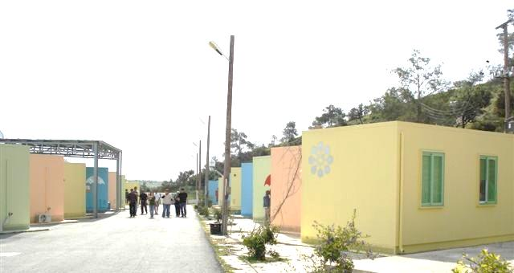
ΚΕΝΤΡΑ ΥΠΟΔΟΧΗΣ ΚΑΙ ΦΙΛΟΞΕΝΙΑΣ
Εξασφάλιση ικανοποιητικών υλικών συνθηκών υποδοχής
Σεβασμός της οικογενειακής ζωής των αιτητών ασύλου
Οι αιτητές ασύλου λαμβάνουν μηνιαίο επίδομα (€40 για κάθε αιτητή ασύλου και €10 για κάθε εξαρτώμενο)

Slide 29
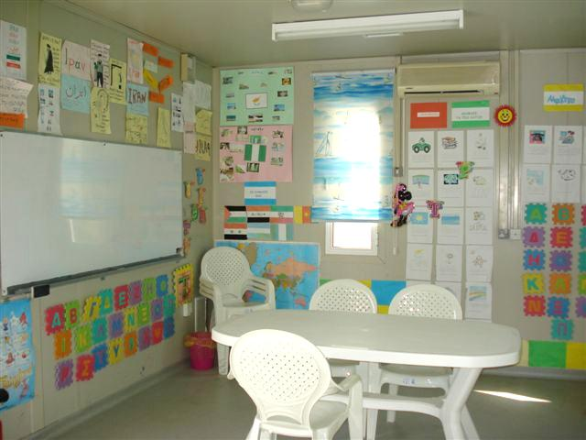
ΚΕΝΤΡΑ ΥΠΟΔΟΧΗΣ ΚΑΙ ΦΙΛΟΞΕΝΙΑΣ
Ασυνόδευτοι ανήλικοι διαμένουν σε ειδικά Κέντρα Υποδοχής
Οι αιτητές ασύλου έχουν το δικαίωμα εισόδου και εξόδου από το Κέντρο, εφόσον ακολουθούν τους εσωτερικούς κανονισμούς του Κέντρου

Slide 30
ΔΙΚΑΙΩΜΑΤΑ ΑΤΟΜΩΝ ΜΕ ΔΙΕΘΝΗ ΠΡΟΣΤΑΣΙΑ
Τυγχάνουν της ίδιας μεταχείρισης που παρέχεται στους πολίτες της Δημοκρατίας αναφορικά με:
τη δωρεάν ιατροφαρμακευτική περίθαλψη
δικαίωμα διαμονής και ελεύθερης διακίνησης στις ελεγχόμενες από την κυβέρνηση της Δημοκρατίας περιοχές
το δικαίωμα άσκησης μισθωτής ή ανεξάρτητης επαγγελματικής δραστηριότητας
την πλήρη πρόσβαση σε όλες τις βαθμίδες του εκπαιδευτικού συστήματος και σε προγράμματα κατάρτισης ή επιμόρφωσης
το ελάχιστο εγγυημένο εισόδημα
την κοινωνική ασφάλιση
Δικαίωμα υποβολής αιτήματος για απόκτηση κυπριακής ιθαγένειας μετά από 7 χρόνια νόμιμης παραμονής
Δικαίωμα οικογενειακής επανένωσης (μόνο οι κάτοχοι προσφυγικού καθεστώτος )
Έκδοση ταξιδιωτικών εγγράφων – ταξιδιωτικό έγγραφο Πρόσφυγα δικαιούνται μόνο οι κάτοχοι προσφυγικού καθεστώτος

Slide 31
ΥΠΑΤΗ ΑΡΜΟΣΤΕΙΑ ΤΩΝ ΗΝΩΜΕΝΩΝ ΕΘΝΩΝ ΓΙΑ ΤΟΥΣ ΠΡΟΣΦΥΓΕΣ (UNHCR)
Η UNHCR εποπτεύει την εφαρμογή της Σύμβασης της Γενεύης του 1951 από τις Κυβερνήσεις
Συνεργάζεται με τις Κυβερνήσεις και Μη Κυβερνητικές Οργανώσεις για:
αποτροπή της επαναπροώθησης
εξασφάλιση πρόσβασης στις διαδικασίες ασύλου
προώθηση της οικογενειακής επανένωσης
εξασφάλιση ελάχιστων απαιτήσεων για την μεταχείριση των αιτητών ασύλου και των προσφύγων
υποστήριξη Κρατών για καταπολέμηση της εμπορίας προσώπων
υποστήριξη Κρατών για προώθηση νομοσχεδίων που εξασφαλίζουν τα δικαιώματα των αιτητών ασύλου και των προσφύγων
εκπαίδευση λειτουργών που εξετάζουν αιτήματα ασύλου
εξεύρεση λύσεων σε προβλήματα προσφύγων
παροχή πληροφοριών

Slide 32
Ευχαριστώ για την προσοχή σας

